Slide 1
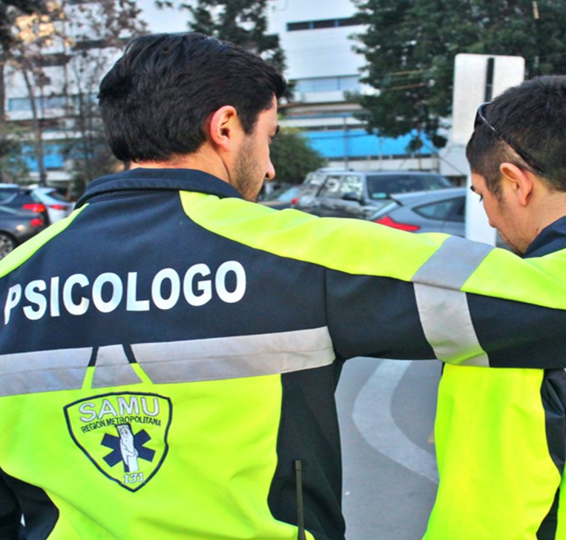
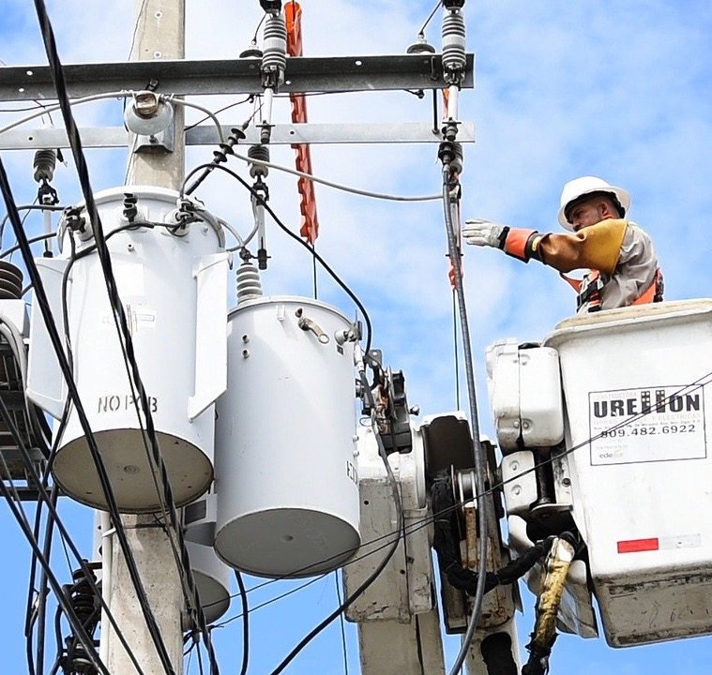

PSICOLOGÍA DE LA EMERGENCIA
Charla

Slide 2
Antes de comenzar
01
02
03
04
Bienvenida
Presentación del facilitador
Presentación de la charla
Expectativas de los participantes

Slide 3
Objetivos del curso
Recomedaciones
OBJETIVO DE DESEMPEÑO
Conocer algunos aspectos psicológicos que permitan controlar situaciones de emergencias.

Slide 4
Introducción
Los seres humanos día a día estamos o podemos estar expuestos a distintas situaciones de emergencia.
Necesitamos control en nuestras vidas y una emergencia se lleva ese control.
“Después de que el barco se hundió, todo el mundo sabe como se hubiera podido salvar.”

Slide 5
Estructura del curso
1
  Módulo 1 Aspectos Teóricos
Miedo
Etapas de la experiencia traumática
TEPT
2
  Módulo 2 Aspectos post catástrofe
Cómo nos ayudamos
Ideas para tener en cuenta
3
  Módulo 3 Primeros auxilios psicológicos
Estrategias de Primeros Auxilios Psicológicos
Qué hacer / no hacer en los PAP
Mitos

Slide 6
Módulo 1
Aspectos teóricos

Slide 7
El miedo
El miedo es una respuesta aprendida, por lo tanto se puede trabajar para desaprender ese tipo de respuestas.
Sólo existen tres miedos básicos:
A los ruidos fuertes
A las altura
Al fuego
Todos los demás son adquiridos.
Lo que nos atemoriza es la interpretación mental de las cosas.

Slide 8
Pánico
¿Cómo se genera el pánico en grupo?
En determinados momentos, media docena de hombres podrían constituir una multitud psicológica.
La persona presa de pánico causa más temor que el miedo mismo.

Slide 9
Pánico
Significado de los individuos al
evento según:
Su percepción de lo que ha ocurrido.
Su experiencia anterior en eventos peligrosos.
El éxito o fracaso al manejar sus repercusiones.

Slide 10
Etapas de la experiencia traumática
Shock
Negación
Experiencia
traumática
Búsqueda
Duelo

Slide 11
Tipos de reacciones
Reacciones
Normales
Hiperactivas
Paralizantes
Corporales

Slide 12

¿Cómo estamos nosotros?
¿Estamos en una disposición favorable para tener actitudes correctas y tomar acciones debidas?

Slide 13
Aspectos post catástrofes
¿Cómo enfrentamos nuestros desajustes emocionales?
Aceptación
Relatar y conversar sobre la experiencia vivida
Estar atentos
Combatir el miedo: control
Retomar con prontitud las rutinas
Pensar en sucesos como desafiantes
Limitar la exposición a imágenes y noticias

Slide 14
¿Cómo estamos nosotros?
Mientras más control tenga una persona en una situación amenazante, menos ansiedad se provoca y se toman mejores decisiones.

Slide 15

Actividad 1
Bostezo
Notes:
Cierra los ojos.
Inspira aire contando hasta 10.
Expira contando hasta 10.
Siente el aire pasar por tus nariz, por tu tráquea.
Siente como tus pulmones se expanden.
Haz con la boca y la nariz los movimientos que haces cuando bostezas.
Suspira fuerte.

Slide 16
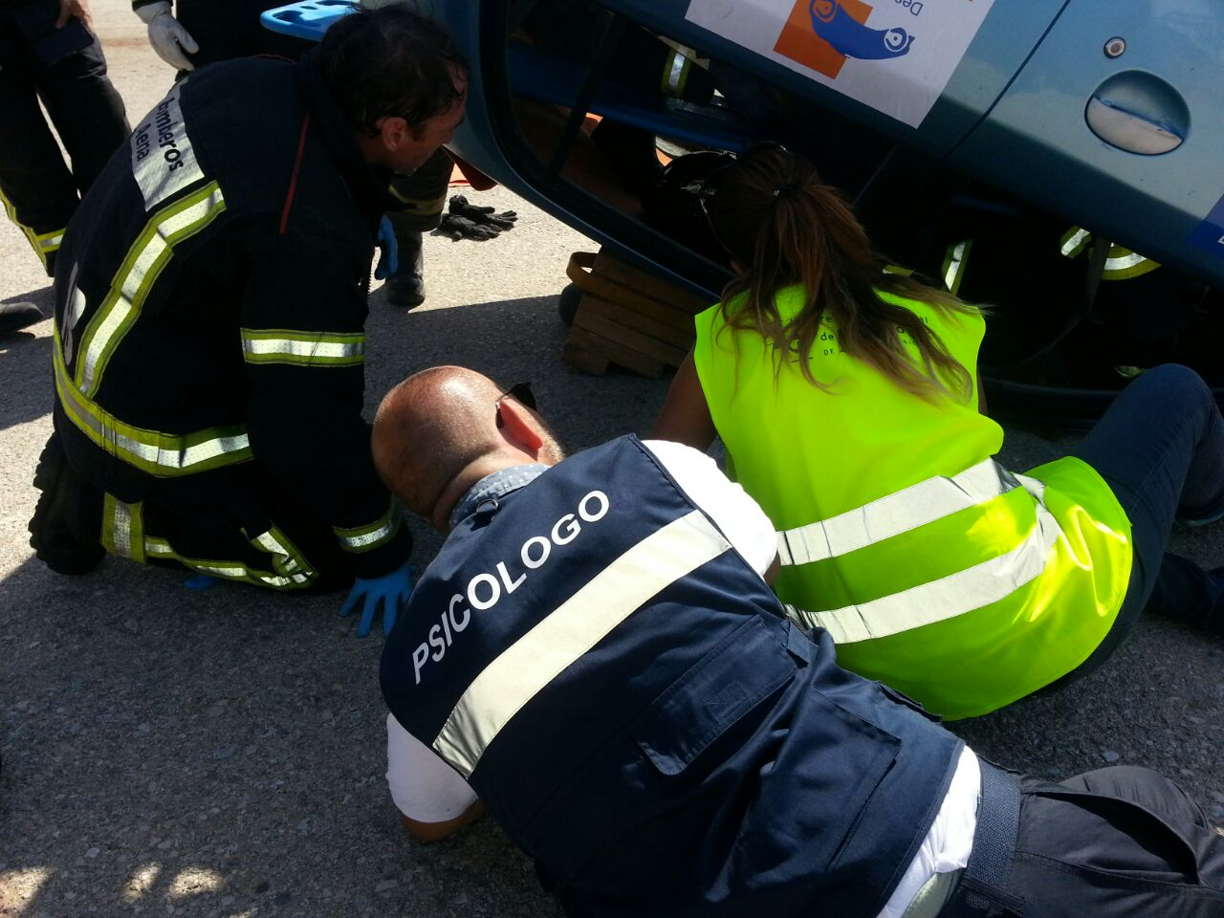
Módulo 2
Aspectos post catástrofes

Slide 17
Herramientas para enfrentar una crisis
Intervención especializada o profesional
Primeros auxilios psicológicos.

Slide 18
La importancia del liderazgo
Las personas frente al peligro buscan estar dirigido por otros, ya que eso neutraliza la angustia de responsabilizarse de sus propios actos.
La falta de un líder aumenta el pánico, se descontrola.

Slide 19
Módulo 3
Primeros auxilios psicológicos

Slide 20
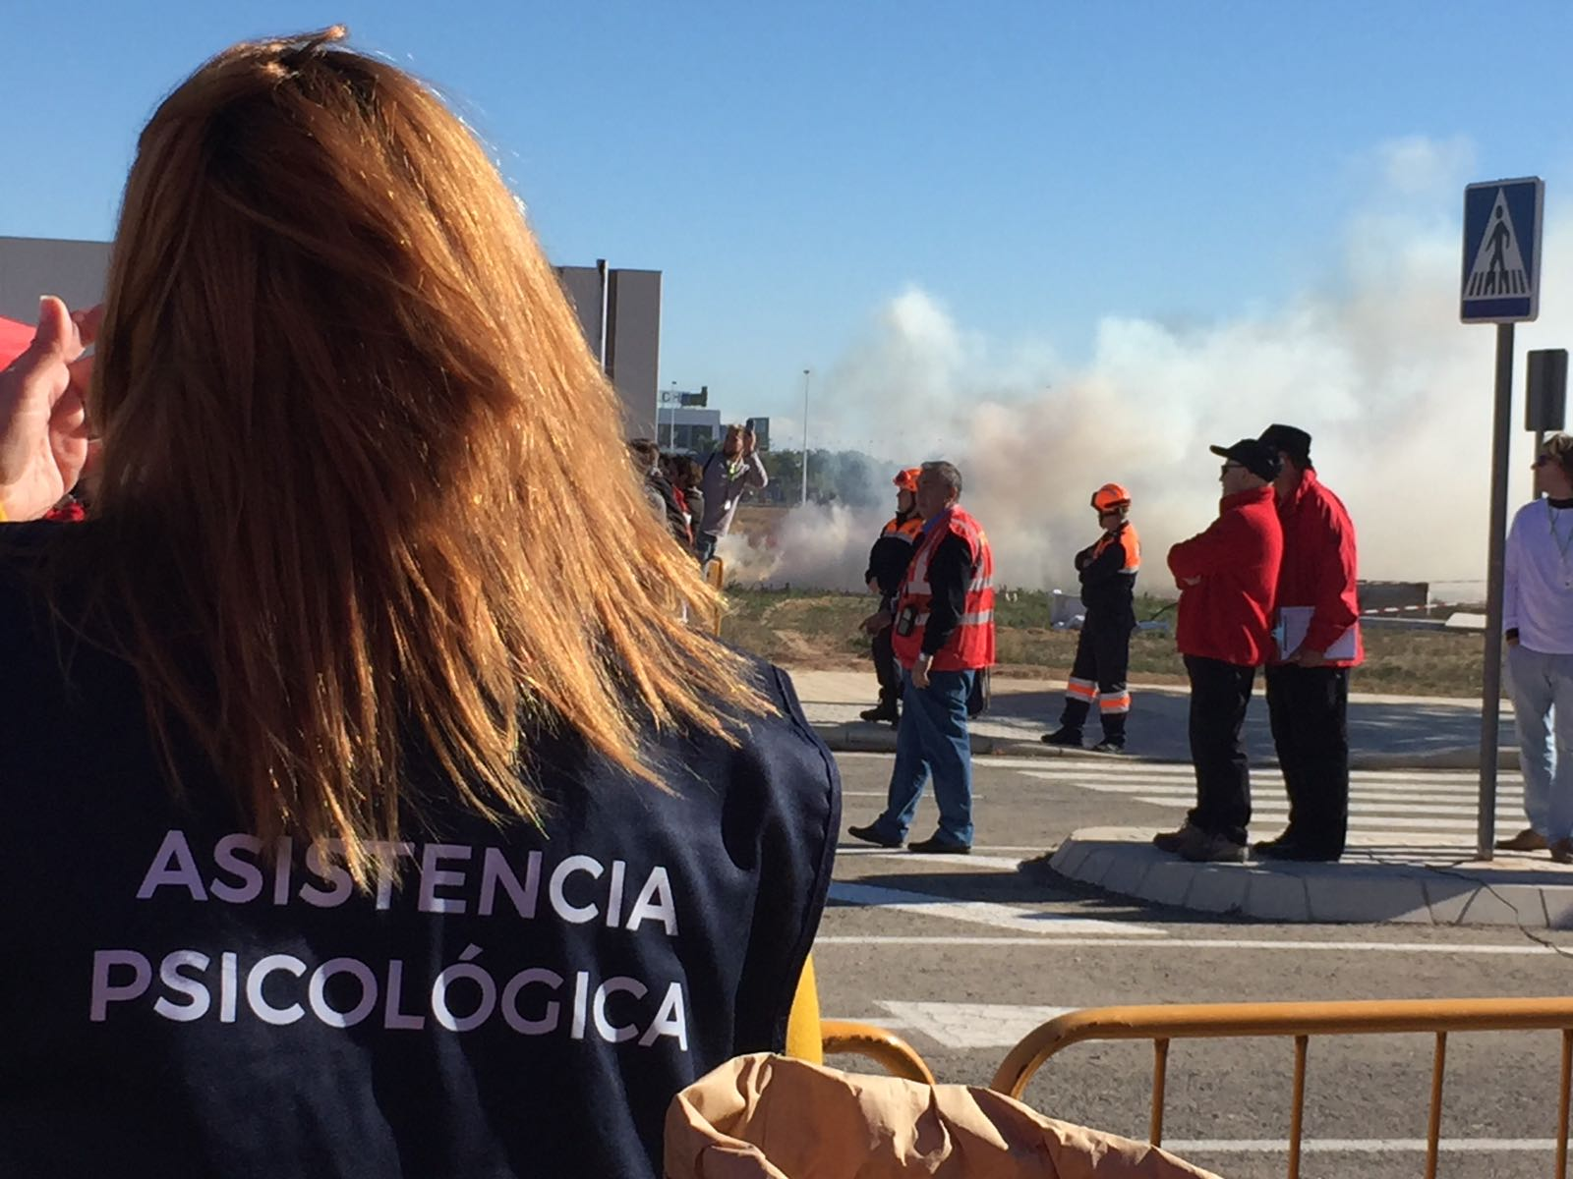
Fundamental
Expresión abierta de emociones y verbalización del trauma, lo cual ayuda a la reducción de síntomas.
Comprensión de la pérdida de control como una posible reacción normal ante una situación anormal.
Resolución de problemas concretos de la vida de las personas.
Uso de recursos profesionales y especializados cuando sea necesario.

Slide 21
¿Qué hacer?
Desarrollar el sentido de escucha-responsable.
Fortalecer la confianza y seguridad.
Estar alerta sobre las oportunidades de dar énfasis a las cualidades y fuerzas de la persona.
Aceptar el derecho de los afectados de sentirse así. Validar su emoción.
Realice preguntas saludables y efectivas.

Slide 22
¿Qué NO hacer?
No ofrecer algo que no pueda cumplir.
No ofrezca respuestas, más bien facilite la reflexión.
No le tenga miedo al silencio, ofrezca tiempo para pensar y sentir.
No muestre ansiedad ya que ésta puede ser fácilmente transmitida a los afectados.
No permita que el enojo u hostilidad de la persona lo afecte.

Slide 23

Mitos
Existe la creencia de que las personas ante una emergencia, van a estar atemorizadas, actuaran irracionalmente o serán incapaces de cuidarse por sí mismas.
Aunque el pánico existe en algunas de las situaciones, las conductas más frecuentes son de solidaridad.
Sentir miedo es normal. El miedo evita que seamos imprudentes, nos permite evaluar la situación.

Slide 24
Reflexión
“La valentía no consiste en no sufrir miedo, sino en dominarlo y continuar en la línea de conducta elegida”.

Slide 25
Conclusiones
  En toda situación de emergencia es fundamental conocer y aplicar estrategias para su control.
  Cada persona reacciona distinto en situaciones de emergencia.
  Mantener la calma y liderazgo es fundamental para poder ayudar a otros en situaciones de crisis.
  Poner en práctica lo que hemos revisado en esta actividad, nos ayuda a cumplir con nuestro compromiso de: cuidar personas.

Slide 26


Encuesta de satisfacción – Curso abierto streaming
tinyurl.com/rxm3zy35
Escanea este código
O ingresa a este link

Slide 27

Encuesta de satisfacción – Curso cerrado streaming
tinyurl.com/wtuus2r43
Escanea este código
O ingresa a este link

Slide 28


